Slide 1

Cloud & Data
Valencia
Notes:
Bienvenidos a todos a un nuevo Webinnar de Cloud and Data Valencia

Slide 2
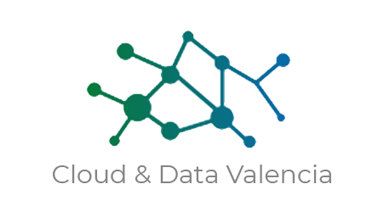
Windows Virtual Desktop: La Mejor Solución para Escritorios Virtuales
Notes:
Hoy vamos a hablar sobre un servicio de Azure - Windows Virtual Desktop.
La mejor solución para escritorios virtuales

Slide 3







Nacho Cotanda
Azure Solutions Architect @
i.cotanda@aleson-itc.com
https://www.linkedin.com/in/cotanda/
@cotandanacho
Notes:
Para los que no me conozcáis, Soy Nacho Cotanda y trabajo como Azure Solutions Architect en ALESON ITC. Y por aquí os dejo mi correo electronico, mi linkedin y mi twitter, donde vamos publicando novedades tanto de CloudandDATA como de otros temas de nuestro interes.

Slide 4
Conociendo Windows Virtual Desktop

Slide 5
¿Qué es WVD?
Windows Virtual Desktop es un servicio de virtualización de escritorio y de aplicaciones que se ejecuta en la nube.
Estamos ante una herramienta profesional que permite realizar un trabajo seguro y remoto a través de este, lo que se traduce en importantes ventajas empresariales.
Esta herramienta se caracteriza por su seguridad y su facilidad de utilización.
Experiencia del usuario es óptima, podemos acceder a un escritorio completo de Windows 10 o Windows Server.
Virtualización de aplicaciones, Microsoft 365 para empresas y otro tipos de aplicaciones utilizadas por el usuario final.
Notes:
Windows Virtual Desktop es un servicio de virtualización de escritorio y de aplicaciones que se ejecuta en la nube.
Estamos ante una herramienta profesional que permite realizar un trabajo seguro y remoto a través de este, lo que se traduce en importantes ventajas empresariales.
Esta herramienta se caracteriza por su seguridad y su facilidad de utilización.
Experiencia del usuario es óptima, podemos acceder a un escritorio completo de Windows 10 o Windows Server.
Virtualización de aplicaciones, Microsoft 365 para empresas y otro tipos de aplicaciones utilizadas por el usuario final.

Slide 6
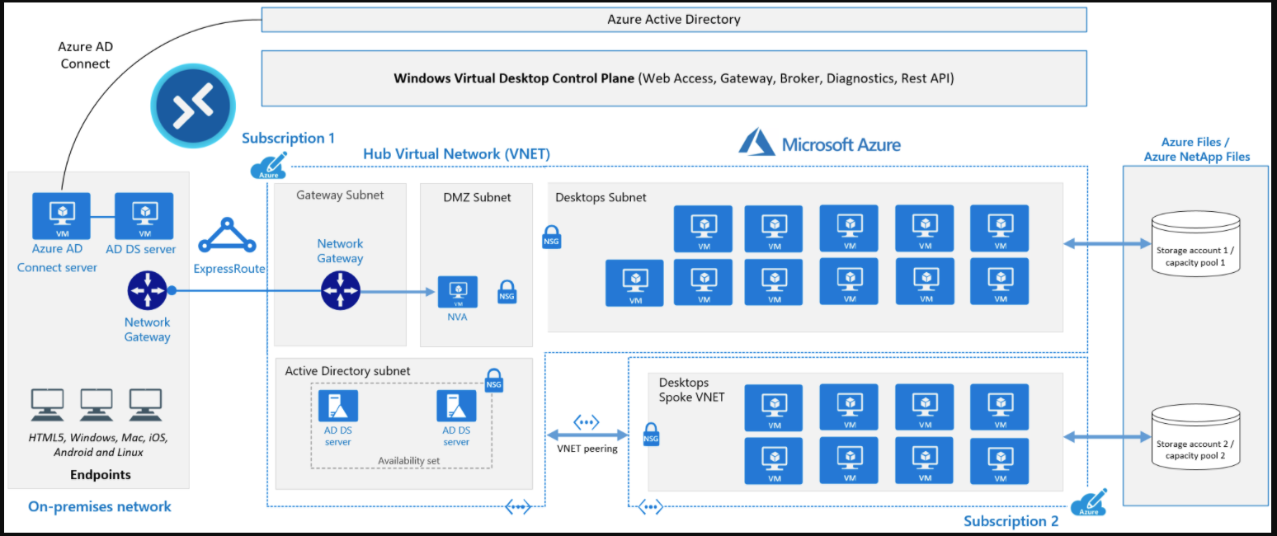
¿Qué es WVD?
Notes:
Aquí podemos observar un tipo de arquitectura en referente a Windows Virtual Desktop.
en la parte central de la arquitectura podemos observar que disponemos de dos suscripciones (1-2)
En cada una de ella existen unos recursos de Windows virtual Desktop, también disponemos de dos servidores con el ROL de Active Directory y tenemos conectada la suscripción 2 mediante una VNET peering contra la vnet de la suscripción 1.
Por otro lado vemos que tenemos una on-premise Network, donde disponemos de un active directory y un servidor con el software de Azure AD Connect, para sincronizar nuestro directorio contra Azure AD.
Como veremos mas adelante, los recursos mencionados son requisitos necesario para disponer de una arquitectura WVD. Este es un tipo de arquitectura recomendada por Microsoft, pero todo esto se puede adecuar según las necesidades de cada uno.

Slide 7
Principales Características
Crear un entorno de virtualización de escritorio completo sin tener que ejecutar ningún servidor de puerta de enlace adicional.
Virtualizar tanto los escritorios como las aplicaciones, luego asigne y conecte usuarios.
Configurar nuestra propia imagen para las cargas de trabajo de producción o de prueba desde la Galería de Azure.
Reducción de costes con recursos de sesión múltiple agrupados (Sesión múltiple de Windows 10 Enterprise). Podemos reducir considerablemente el número de máquinas virtuales y la sobrecarga del sistema operativo (SO), mientras se proporcionan los mismos recursos a los usuarios.
Asignación de propiedad individual mediante escritorios personales (permanentes).
Notes:
Pasamos ahora a mencionar las principales características de WVD:
-Podemos realizar la creación de un entorno sin la necesidad de disponer de ningún servidor de puerta de enlace, en las soluciones de tradicionales como Remote Desktop Services, necesitamos un servidor de punto de entrada a nuestros servidores virtuales o aplicaciones, con el servicio de Windows virtual desktop esa parte queda oculta sin la necesidad de realizar ninguna configuración.
- Conseguimos virtualizar tanto escritorios como aplicaciones, una vez realizado asignamos los recursos que queramos a los usuarios o grupos deseados.
Es posible desplegar una plantilla personalizada de nuestro sistema operativo con las aplicaciones deseadas. Eso sí, siguiendo unos requisitos que veremos mas adelante.
Este punto (reducción de costes) es muy importante y mas adelante detallaremos como realizar un presupuesto, pero en definitiva, al agrupar sesiones en un mismo servidor, lo que obtenemos es que necesitamos menos maquinas para que los usuarios finales desarrollen su trabajo diario. Por ejemplo, con la imagen que nos proporciona Azure de Windows 10 multisesión, lo que obtenemos es que varios usuarios pueden conectarse al mismo escritorio, sin la necesidad de crear un servidor para cada uno de ellos. Lo que indirectamente influye en una reducción de coste en los equipos que los usuarios finales deben disponer, ya que como toda la carga de trabajo se realiza en los equipos remotos, no es necesario realizar compra de equipos potentes para trabajar on-premise. Vuelven a ponerse de moda los thin-client.
Asignación de propiedad individual mediante escritorios personales (permanentes). Esto nos indica que podemos asignar que un usuario siempre se conecte al mismo equipo.

Slide 8
Implementación y Administración WVD

Slide 9
Implementación y administración WVD
Mediante las interfaces de Azure Portal, Windows Virtual Desktop PowerShell y REST podemos realizar la configuración de todo el entorno.
Podemos publicar aplicaciones de escritorio completo o aplicaciones remotas individuales desde un único grupo host.
Recopilación de diagnósticos con el fin de comprender diversos errores de configuración y poder solucionar problemas.
Debemos administrar únicamente nuestra imagen y las máquinas virtuales. Dejando de lado la infraestructura.
Los usuarios pueden acceder a sus escritorios virtuales de diferentes formas:
Escritório de Windows
Web
macOS
iOS
Android
La conexión a nuestros escritorios remotos mejora en parte la seguridad gracias al integrar la tecnología Reverse Connect (RC), que es más seguro que el protocolo de Escritorio remoto (RDP).
Notes:
Pasamos al siguiente punto donde vamos a revisar varias características mas del servicio, implementación y administración de WVD:
-Podemos realizar todo el despliegue o la administración Mediante las interfaces de Azure Portal, Windows Virtual Desktop PowerShell y REST.
Publicar aplicaciones de escritorio completo o aplicaciones remotas individuales desde un único grupo host.
Recopilación de diagnósticos con el fin de comprender diversos errores de configuración y poder solucionar problemas.
Este punto es muy importante, únicamente debemos preocuparnos de administrar nuestra imagen y las máquinas virtuales. Dejando de lado la infraestructura. No debemos preocuparnos de certificados, de posibles fallos de seguridad en puntos de acceso, etc..
Para realizar la conexión a nuestro entorno de Windows Virtual Desktop los usuarios pueden utilizar aplicaciones nativas para cada uno de los sistemas Operativos que estén utilizando:Escritório Remoto para Windows, Web, macOS, iOS y Android.
Un punto fuerte de seguridad de este servicio es que las conexiones ya no se realizan a través de RDP, si no que utilizan la tecnologia Reverse connect, es decir, se establece una conexión inversa con el cliente a través del servicio de puerta de enlace. De esta manera,Gateway Service actúa como una especie de proxy inverso.

Slide 10
Requisitos
La infraestructura debe cumplir los siguientes requisitos para ser compatible con WVD:
Azure Active Directory.
Una instancia de Windows Server Active Directory sincronizada con Azure Active Directory. Se puede configurar mediante Azure AD Connect (para organizaciones híbridas) o Azure AD Domain Services (para organizaciones híbridas o en la nube).
Una suscripción a Azure, cuyo elemento primario es el mismo inquilino de Azure AD, que contenga una red virtual que contenga Windows Server Active Directory o una instancia de Azure AD DS, o esté conectada a ellos.
Requisitos de usuario para conectarse a WVD:
El origen del usuario debe ser el mismo Active Directory que está conectado a Azure AD.
El nombre principal de usuario que se usa para suscribirse a Windows Virtual Desktop debe existir en el dominio de Active Directory al que se une la máquina virtual.
Notes:
Ahora como hemos comentado anteriormente, pasamos a los requisitos necesarios para disponer de nuestra arquitectura de WVD:
La infraestructura debe cumplir los siguientes requisitos:
-Debemos disponer de Azure Active Directory, si por ejemplo disponemos de licencias de Off365, dispondremos de este servicio, es posible que no tengamos configurado con nuestro dominio y aparezca un .onmicrosoft.com detrás de nuestro nombre de usuario y dominio. En ese caso, sería necesario realizar una vinculación del dominio que vayamos a utilizar.
Debemos tener una sincronización de nuestro Active Directory ( ya esté en nuestro on-premise o en la nube), mediante la sincronización de Azure AD Connect, ya que el login contra Windows Virtual Desktop se realiza contra Azure Active directory. En nuestro caso, y la arquitectura que veremos durante la demo, tenemos montado así nuestro entorno de pruebas.
Y por supuesto, disponer de una suscripción de Azure, y tener acceso desde nuestra Virtual Network a uno de los servicios de Active Directory, ya sea en onpremise, en un servidor en la nube o en una instancia de Azure AD DS.
Pasamos a los requisitos que deben cumplir los usuarios para la conexión contra WVD. El origen del usuario debe ser el mismo active directory, no podemos tener un dominio que se llame por ejemplo aleson.com e intentar conectarnos con un dominio que se llame alesonitc.com, si no esta configurado.
El UPN del usuario debe estar sincronizado en Azure AD para poder realizar la conexión al servicio de WVD, Microsoft especifica este punto, debido a que cuando nosotros realizamos la sincronización de nuestro Active Directoy, no es obligatorio que sincronizemos todos nuestro dominio, si no que podemos elegir que queremos subir a Azure AD y que no. (podemos sincronizar nuestro ad mediante unidades organizativas, grupos, atributos..)

Slide 11
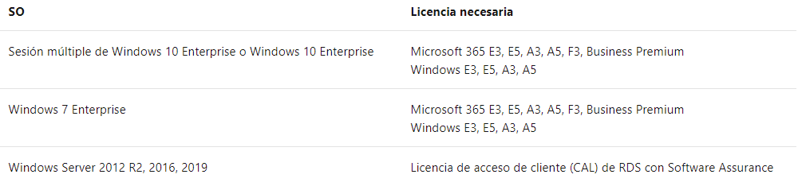
Requisitos
Dependiendo de las aplicaciones o funciones de escritorio virtual que necesitemos, debemos de asegurarnos de disponer de las siguientes licencias:
Notes:
En el punto de requisitos también nos indica que dependiendo de las aplicaciones o funciones de escritorio virtual que necesitemos, debemos de asegurarnos de disponer de las siguientes licencias:
Para el sistema operativo de Sesión múltiple de Windows 10 Enterprise o Windows 10 Enterprise -> Microsoft 365 E3, E5, A3, A5, F3, Business Premium o Windows E3, E5, A3, A5
Windows 7 Enterprise -> Microsoft 365 E3, E5, A3, A5, F3, Business Premium o Windows E3, E5, A3, A5
Windows Server 2012 R2, 2016, 2019 -> Licencia de acceso de cliente (CAL) de RDS con Software Assurance

Slide 12
Imágenes de SO admitidas en WVD
Windows Virtual Desktop admite las imágenes de SO x64 siguientes:
Sesión múltiple de Windows 10 Enterprise, versión 1809 o superior
Windows 10 Enterprise, versión 1809 o posterior
Windows 7 Enterprise
Windows Server 2019
Windows Server 2016
Windows Server 2012 R2
Notes:
En esta dispositiva podemos ver el tipo de sistemas operativos que son admitidos por el servicio WVD:
Sesión múltiple de Windows 10 Enterprise, versión 1809 o superior
Windows 10 Enterprise, versión 1809 o posterior
Windows 7 Enterprise
Windows Server 2019
Windows Server 2016
Windows Server 2012 R2

Slide 13
Entendiendo los Costes

Slide 14
Precio Arquitectura
Cuando realizamos un calculo de precio estimado en una arquitectura WVD debemos tener en cuenta varios puntos:
Región y tipo de uso (En grupo o Personal).
Usuarios que van a utilizar el servicio.
Horas de uso.
Escenarios:
Multisesión o sesión única.
Tipo de carga de trabajo.
Maquina virtual (Size).
Disco del OS.
Service type | Region | Description | Estimated monthly cost
Windows Virtual Desktop | North Europe | 20 usuarios - 220 de horas de uso al mes - multisession Carga de Trabajo: Pesada 3xD4s v3 (4 vCPU, 16 GB de RAM), P10 ​Discos (128 GiB, 500 IOPS) | 261,01 €
Notes:
Cuando vayamos a realizar un calculo de precio estimado en una arquitectura WVD debemos tener en cuenta varios puntos:
-Región y tipo de uso (En grupo o Personal).
En la región elegimos la zona mas próxima a nuestra ubicación o de nuestro agrado para desplegar la arquitectura.
En grupo hace referencia a un conjunto de VM que se asignan de forma temporal a los usuarios cuando inician sesión. Cada vez que un usuario inicia sesión, puede que se le asigne una VM distinta.
Y personal es cuando un único usuario ocupa una máquina virtual específica, de forma similar a cuando un usuario tiene un equipo PC físico dedicado.
-Numero de usuarios que van a utilizar el servicio. (En ejemplo de estimación de precio hemos puesto 20 usuarios).
-Horas de uso del servicio (o lo que es lo mismo, las horas que van a estar en funcionamiento nuestros escritorios virtuales. En Azure todo es pago por uso, en el ejemplo hemos puesto 220horas – si la jornada laboral son de 8 horas, normalmente un trabajador estaría haciendo uso del servicio unas 160 horas al mes.)
-Escenarios:
Multisesión es cuando varios usuarios se conectan al mismo tiempo a la misma máquina virtual.
Sesión única es cuando solo se asigna un usuario por máquina virtual.
Tipo de carga de trabajo, dependiendo del software que vayamos a utilizar utilizaremos un tipo:
light – Medium- Heavy- Power. – Microsoft hace un calculo dependiendo de la carga de trabajo y estima X procesadores por cada usuario.
Tamaño de nuestra maquina virtual (CPU y RAM)
Y disco del sistema operativo (el tier SSD-SSDPREMIUM O HDD) y tamaño.

Slide 15
DEMO Express:
Windows Virtual Desktop
Notes:
Bueno, y ahora vamos a ver desde el portal de azure un tipo de arquitectura de Windows Virtual Desktop.

Slide 16




¡Gracias por Vuestra Asistencia!
Síguenos en Redes:
Colaboran:
@clouddatavlc
Cloud & Data Valencia
Cloud & Data Valencia
Notes:
Muchas gracias a todos, esperamos que os haya gustado, y cualquier duda podéis consultar con nosotros por en alguna de nuestras redes, y antes de acabar como siempre, muchas gracias a Aleson ITC, por darnos la oportunidad de realizar estos webbinars.
Adios

